Slide 1

Manual do Colaborador
Backoffice Estrelinha Amarela
1/6

Slide 2
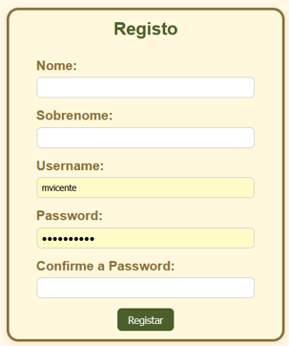
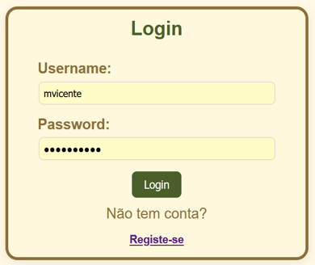
Registo
Para criar a sua conta clique em “Registe-se”.
Insira o Nome e Sobrenome.
Escolha um nome de utilizador e password para posteriormente efetuar o login.
O acesso só será válido após aprovação do administrador.
3/6

Slide 3
Login
Clique em 'Login' para aceder à área do utilizador.
Se necessário, utilize o link 'Registe-se' para criar conta.
(Próximo slide)
Introduza o nome de utilizador e a palavra-passe.
2/6

Slide 4
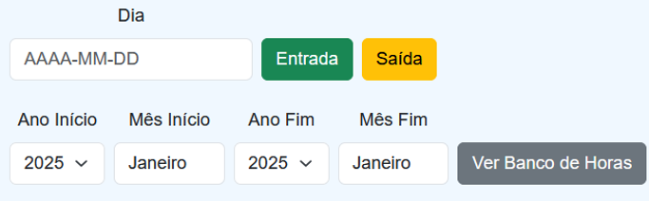
Registo de Horário
Selecione o dia e registe 'Entrada' para marcar a
hora de início.
No final do dia, registe 'Saída' para guardar a
hora de saída.
Para consultar o banco das horas registadas, basta selecionar o intervalo de anos e meses e, de seguida, clicar em “Ver Banco de Horas”.
5/6

Slide 5
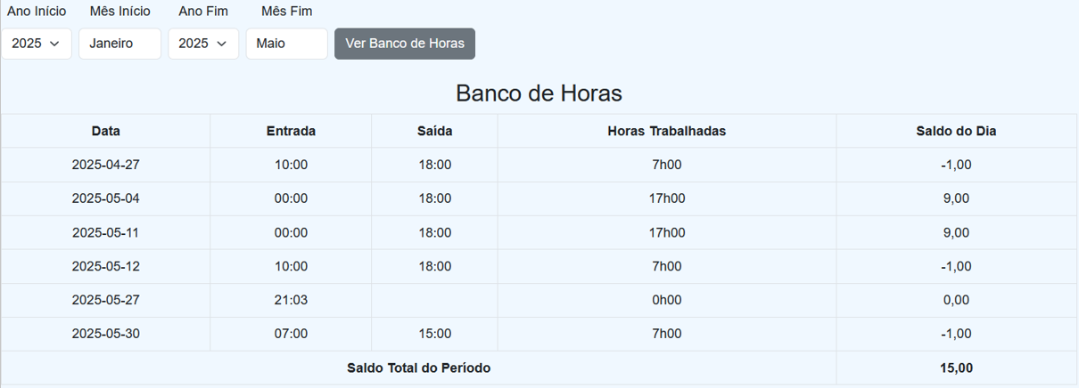
Exemplo – Banco de Horas
A tabela apresenta os dias trabalhados bem como as horas de Entrada e Saída conforme registadas.
Horas Trabalhadas → total diário
(sem pausa de almoço).
Saldo do Dia → diferença em relação às 8 horas de trabalho estipuladas.
6/6

